Slide 1
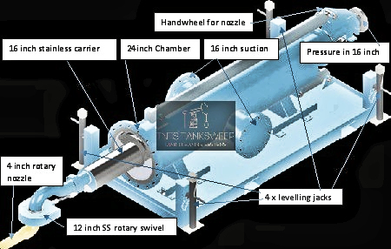
LIMPIEZA AUTOMÁTICA DE TANQUES BARRIDO DE TANQUES
EL SISTEMA DE LIMPIEZA DE TANQUES DE PETRÓLEO CRUDO MÁS POTENTE DEL MUNDO
El NUEVO TANKSWEEP de 24 pulgadas limpiará tanques de cualquier tamaño, incluidos los de 100 m de diámetro, con cualquier nivel de lodo/aceite e incluso los llenará en cuestión de días, no de semanas o meses.

Slide 2
MÉTODOS TRADICIONALES
Inseguro
Ineficiente
Costoso
En el pasado, el personal de limpieza usaba mascarillas respiratorias.
Los aparatos y la ropa de protección tuvieron que entrar
el tanque para eliminar contaminaciones y residuos de los pisos del tanque y las paredes internas.

Slide 3
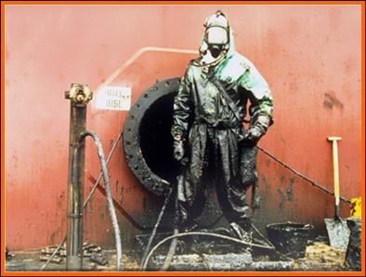
MÉTODOS TRADICIONALES (CONTINUACIÓN)
Períodos prolongados de exposición a:
Espacios confinados
Mercurio
Tetraetilo Liderar (TEL)
Benceno
aromáticos policíclicos (HAP)
Resbalones, tropiezos y caídas
Estrés por calor

Slide 4
CUALQUIER NIVEL INCLUSO TANQUES LLENOS
No se puede abrir la escotilla
Los residuos se han solidificado
No queda líquido en el tanque
Tanksweep se adapta a la boca de acceso existente mediante una válvula de 24” que se instala en la boca de acceso mediante una máquina de conexión en caliente o en frío.
Una vez que la válvula está en su lugar, el Tank Sweep se ajusta a la válvula.

Slide 5
VENTAJAS DE TANKSWEEP
Se utilizan las bocas de acceso de los tanques existentes
Recuperación de cantidades sustanciales de petróleo que de otro modo se desperdiciarían
Fácil de instalar y operar.
Velocidad de operación, reduciendo el tiempo de inactividad del tanque.
Seguridad: ENTRADA SIN PERSONAS
No se requieren ventilación ni nitrógeno para el proceso de barrido.
No se permite trabajar en el techo del tanque ni hacer agujeros en el techo.
Sin zonas muertas donde las boquillas no llegan

Slide 6
BARRIDO DE TANQUES DE TNTS
Seguro
Eficiente
Fácil de operar
Rentable
Tecnología probada
No se requiere nitrógeno
No requiere ventilación

Slide 7
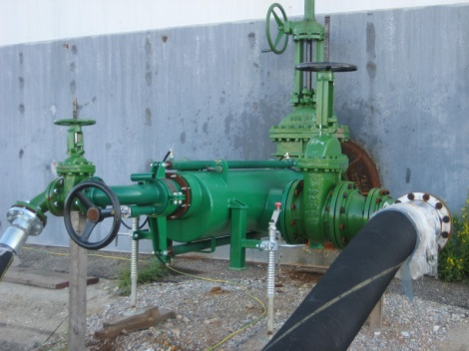
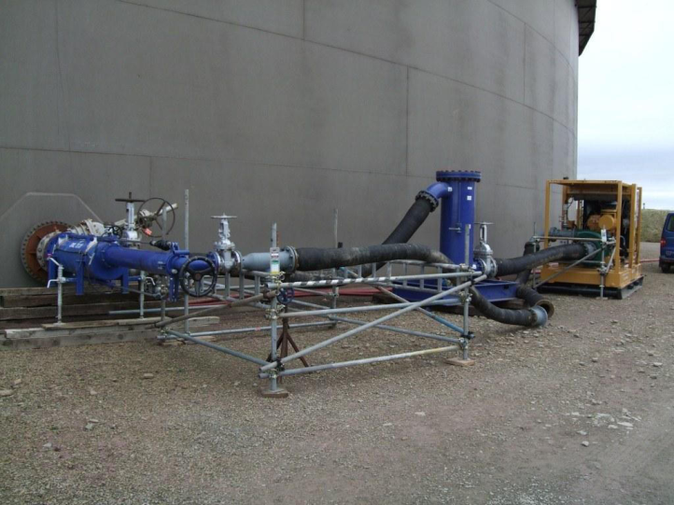
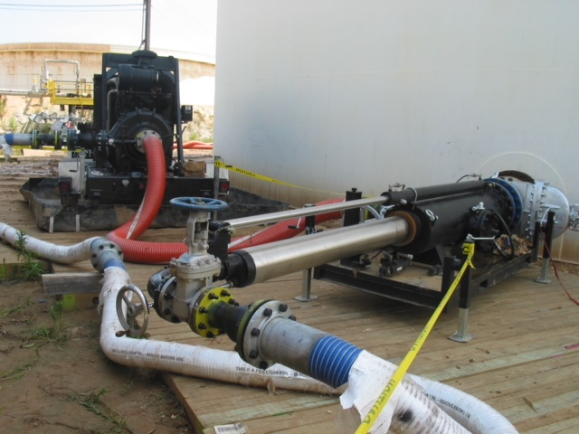
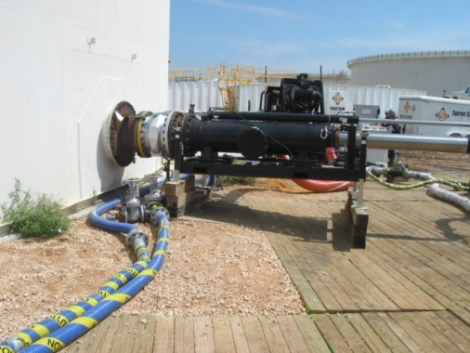
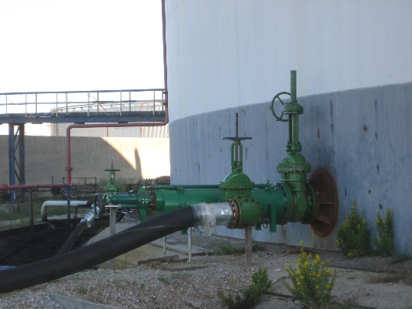
Barridos de tanques en el sitio
Sin exposición a -
Mercurio
Tetraetilo Liderar (TEL)
Benceno
aromáticos policíclicos (HAP)
Exposición significativamente reducida a -
Espacios confinados
Resbalones, tropiezos y caídas
Estrés por calor

Slide 8
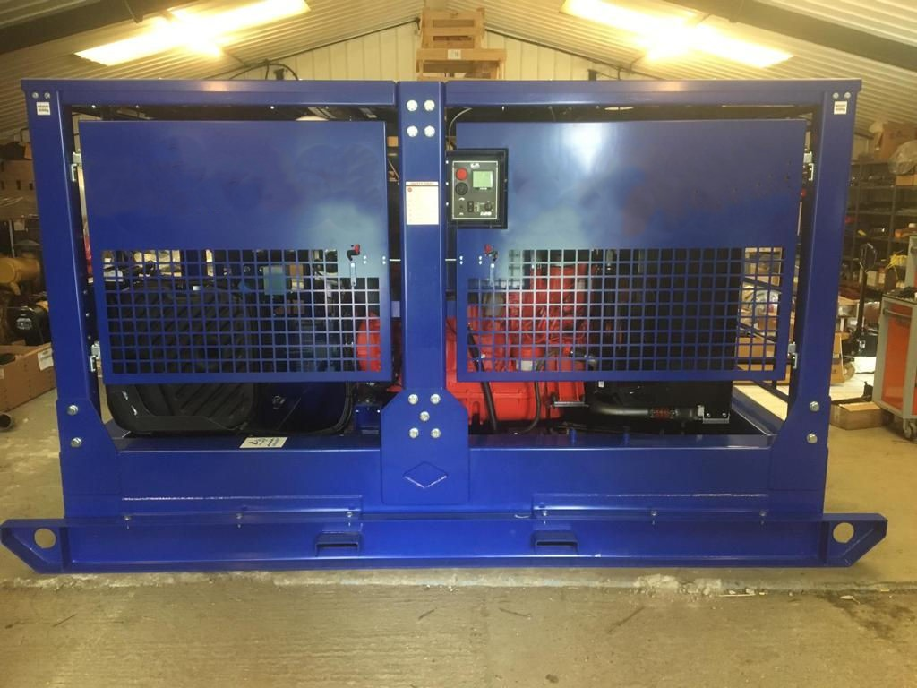
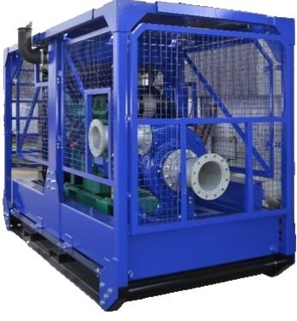
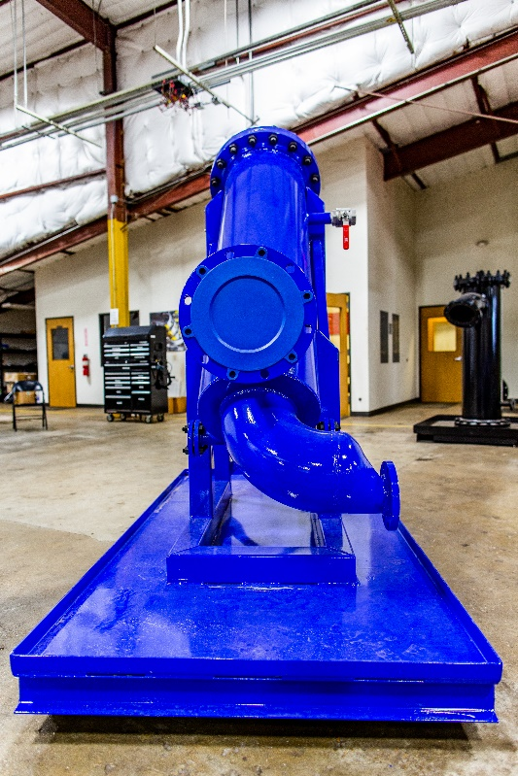
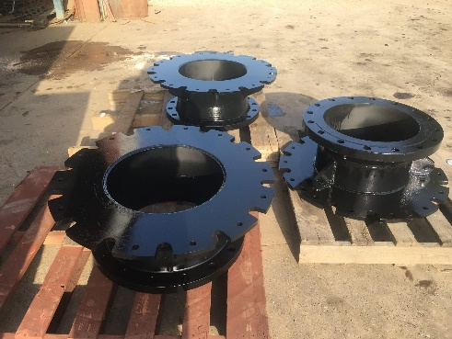
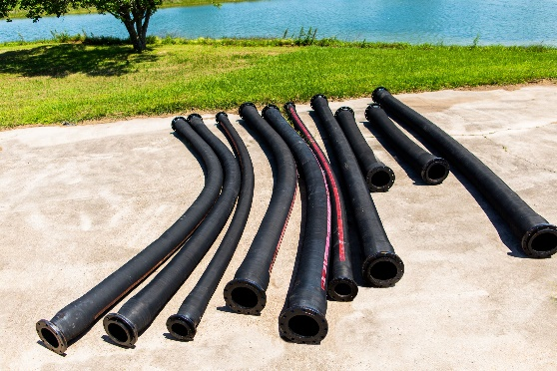
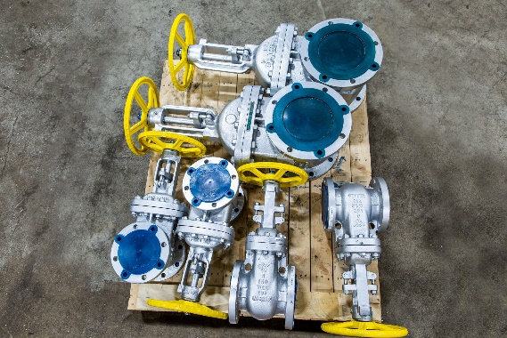
COMPONENTES DEL SISTEMA DE BARRIDO DE TANQUES TNTS
BOMBAS DE BARRIDO DE TANQUES, FILTRO DE POTE, BRIDAS DE TOMA DE FRÍO, VÁLVULAS Y MANGUERAS
FILTRO DE BARRIDO DE TANQUE

Slide 9
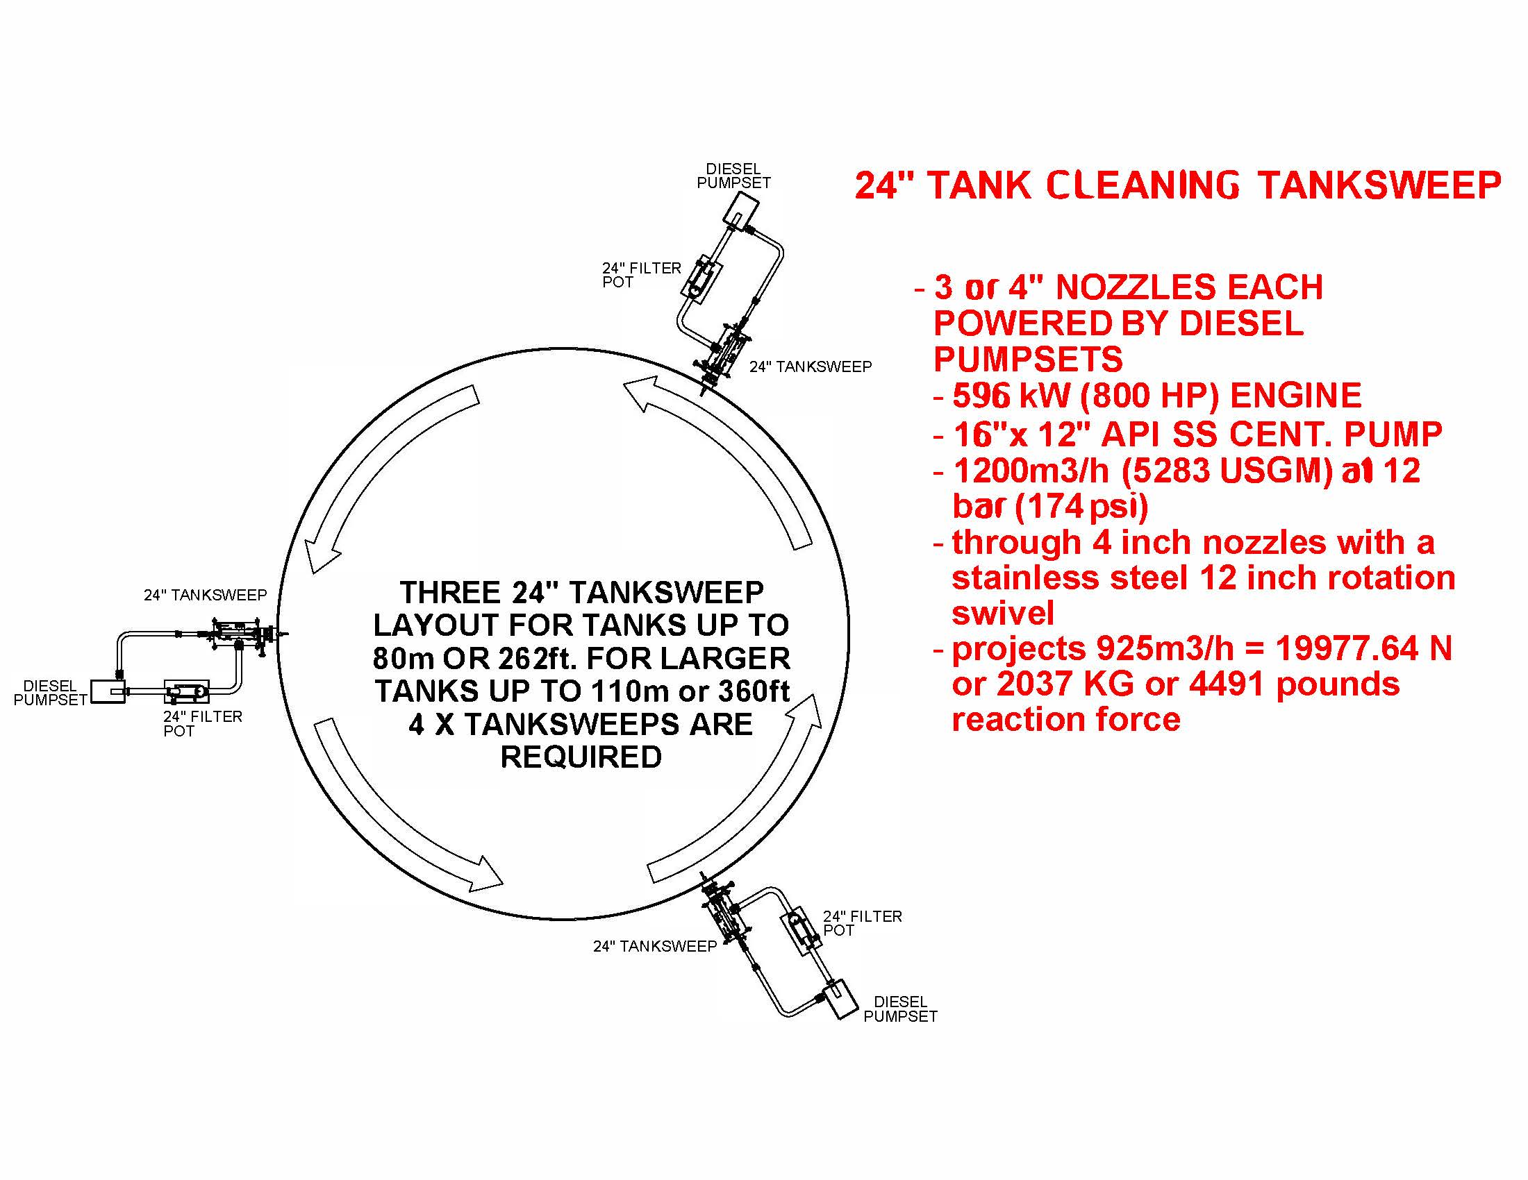
Disposición típica del sitio

Slide 10
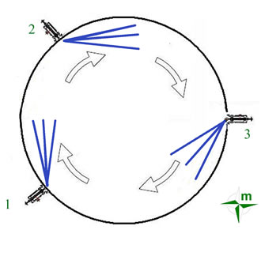
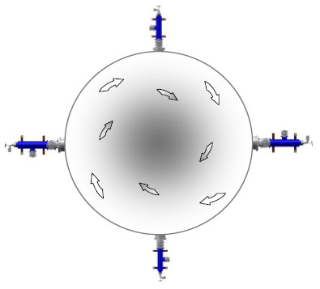
INSTALACIÓN TÍPICA DE TANKSWEEP
A la derecha se muestra una instalación típica de barrido de 3 y 4 tanques.
El tamaño del tanque de almacenamiento que se va a limpiar determinará la cantidad exacta de unidades Tank Sweep necesarias.
Las cantidades típicas son:
Tanque de diámetro < 50 metros = 2 barredores de tanque
Tanque de 50-80 metros de diámetro = 3 barridos de tanque
Tanque de 80-100 metros de diámetro = 4 barridos de tanque

Slide 11
PROCESO DE LIMPIEZA DE BARRIDO DE TANQUES
Paso 1. Mida el nivel en el tanque.
Realizar un cálculo del volumen y comenzar la preparación de un programa de limpieza de tanques/recuperación de aceite.

Slide 12
PROCESO CONTINUADO
Paso 2: atornille el adaptador de la boca de acceso TNTS quitando todos los demás pernos de la tapa de la boca de acceso. Coloque el adaptador en la boca de acceso y atorníllelo utilizando los orificios para pernos que ahora están disponibles.

Slide 13
PROCESO CONTINUADO
Paso 3 – Atornille la válvula de 24” a la brida usando el
Orificios para tornillos disponibles.

Slide 14
PROCESO CONTINUADO
Paso 4 – Ajuste de la máquina de roscado en caliente
a la válvula de 24". Asegúrese de que todos los pernos estén seguros en esta etapa.

Slide 15
PROCESO CONTINUADO
Paso 5 – Abra completamente la válvula de 24” y comience el proceso de corte.

Slide 16
PROCESO CONTINUADO
Paso 6 – Retirar la máquina de roscar una vez finalizada la operación. El cupón se retirará junto con la máquina de roscar.

Slide 17
PROCESO CONTINUADO
Paso 7: Cierre la válvula de 24” y retire la máquina de roscado en caliente. Asegúrese de que haya una bandeja de arranque o un dispositivo de recolección de desechos similar debajo de la máquina de roscado antes de retirarla.

Slide 18
PROCESO CONTINUADO
Paso 8 – El tanque Sweep ahora está conectado a la válvula cerrada de 24”.
Asegúrese de que el Tanksweep esté estable y que los 4 pares de patas estén completamente apoyados. El peso de la unidad no debe quedar suspendido sobre la boca de acceso.

Slide 19
PROCESO CONTINUADO
Paso 9: Se abre la válvula y se inserta hidráulicamente el Tanksweep en el tanque utilizando la bomba manual suministrada. Desconecte las mangueras hidráulicas y tápelas. No las una.

Slide 20
PROCESO CONTINUADO
Paso 10: se pone en marcha la bomba y comienza el proceso de limpieza del tanque. Ajuste el ángulo de limpieza del tanque según el plan de limpieza predeterminado.

Slide 21
PRESUPUESTO
BOMBA
Bomba centrífuga de 800 hp accionada por diésel que proporciona 1200 m3/h a 12 bar
Chalwyn dispositivo de seguridad por exceso de velocidad
Detección de gas
Parachispas
Detección de gas de seguridad mejorada con apagado automático
Punto de elevación único y bolsillos para horquillas
Bomba de acero inoxidable API 304 de 16 '' x 12''
1200 m3/h (5283 USGM) a 12 bar (174 psi)

Slide 22
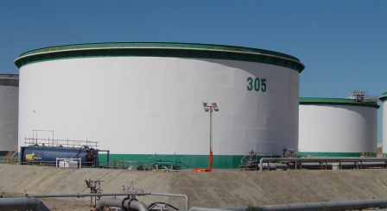
PRESUPUESTO
Todos los equipos fabricados de acuerdo con la normativa ATEX vigente
Filtros y barredores de tanques probados hidrostáticamente antes de la construcción final
Todas las mangueras de productos se obtienen especialmente para brindar confiabilidad y seguridad.
Todas las mangueras hidráulicas cumplen con la especificación R2AT.
Todas las válvulas suministradas son de acero fundido para la ruta del producto.

Slide 23
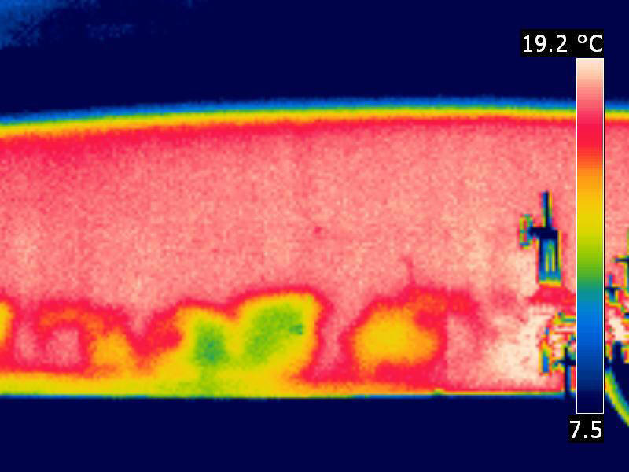
IMÁGENES TÉRMICAS
Se recomienda que se utilice una cámara termográfica de alta calidad para todo el proceso Tanksweep.
La cámara térmica permitirá al operador ver claramente el estado actual del producto contenido dentro del tanque en todo momento.

Slide 24
CONCLUSIÓN
Fiabilidad
Rentable
Tecnología probada
Entrada sin personal: seguridad
Sin costes de nitrógeno
Boquillas direccionales para utilizar donde se necesitan
Diseñado y construido por el inventor original de Tanksweep
Líderes mundiales en equipos de limpieza de tanques TNTS
NO MÁS FALLAS EN LA LIMPIEZA DE TANQUES
LIMPIA TANQUES DE CUALQUIER TAMAÑO CON CUALQUIER NIVEL DE LODO INCLUSO LLENO
TANQUES LIMPIOS EN DÍAS, NO EN SEMANAS O MESES
UTILICE NUESTRO SISTEMA DE RECUPERACIÓN DE PETRÓLEO ST150 CON TANKSWEEPS

Slide 25
VENTAS/ASESORAMIENTO/AYUDA Contacta con TONY
Teléfonos:
+447966152187
+1 832-416-1313
+55 2140421276
+33975170127
WhatsApp +44(0)7966152187
Correo electrónico tb@tanksweep.com.gi
Otros sitios web y equipos de TNTS
https://tanksweep.com.gi
https://tanksweep.com
https://limpezadetanques.com/​
https://nonentrytankscleaning.com
https://manwaycannon.com

